Slide 1
Тема 5. Предприятие в системе рыночных отношений. Издержки и прибыль

Slide 2
5.1. Сущность и основные черты предприятия (фирмы). Классификация предприятий (фирм)
Предприятие — это особенный, самостоя-тельный хозяйствующий субъект, созданный предпринимателем или объединением пред-принимателей, государственным, муници-пальным органом управления для произ-водства продукции, выполнения работы и оказания услуг с целью удовлетворения общественных потребностей и получения прибыли.

Slide 4
Предприятие как техническая система характеризуется специфическим уровнем технического развития, особенностями технологии и организации производства, назначением своей готовой продукции, специфическим оборудованием.

Slide 5
Предприятие как экономическая система характеризуется уровнем затрат на производство, величиной прибыли, рентабельностью, уровнем эффективности производства.

Slide 6
Предприятие — всегда специфическая социальная система, она характеризуется:
1) профессионально-квалификационной подготовки работников;
2) социально-психологического климата;
3) трудовой дисциплины.

Slide 8
Характеристика предприятия предполагает определение его основных черт:
1) производственно-техническое единство;
2) организационное единство;
3) экономическое единство.

Slide 9
Классификация предприятий — это их группировка по определенному признаку:
по отраслевой принадлежности;
по структуре производства;
размеру предприятия;
уровню рентабельности и специализации;
организационно-правовому устройству и др.

Slide 10
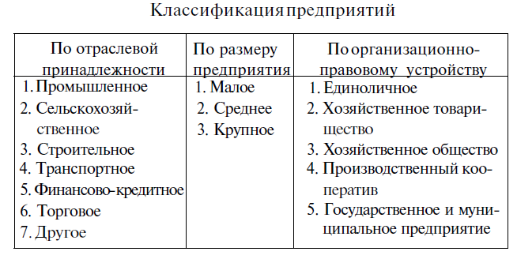

Slide 11
5.2. Организационно-правовые формы предприятий. Коммерческие и некоммерческие организации
Если организация преследует извлечение прибыли в качестве основной цели своей деятельности, ее называют коммерческой.

Slide 12
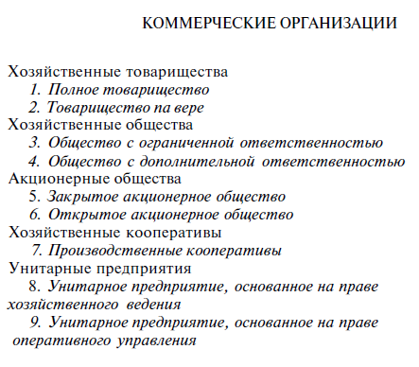

Slide 13
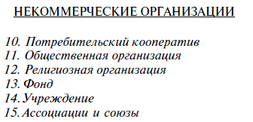

Slide 14


Slide 15
Хозяйственными товариществами и обществами признаются коммерческие организации с разделенным на доли (вклады) уставным капиталом.

Slide 16
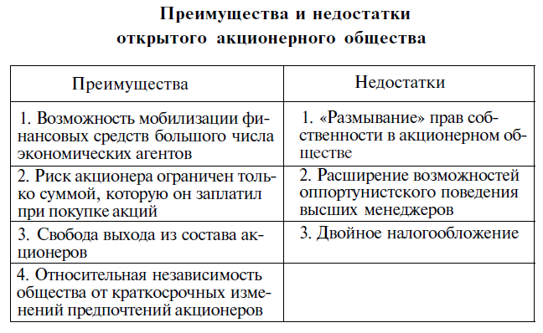

Slide 17
5.3. Малые предприятия. Интеграции предприятий

Slide 19
Интеграция предприятий на основе концентрации проводится с целью централизации и концентрации их хозяйственных средств или капиталов. Этот процесс связан с отказом предприятий частично или полностью от своей финансово-хозяйственной самостоятельности в пользу другого предприятия или вновь создаваемого общего органа управления.

Slide 20
5.4. Юридические лица и их регистрация. Банкротство, его причины и последствия
Юридическим лицом признается организация, которая имеет в собственности, хозяйственном ведении или оперативном управлении обособленное имущество и отвечает по своим обязательствам этим имуществом, может от своего имени приобретать и осуществлять имущественные и личные неимущественные права, нести обязанности, быть истцом и ответчиком в суде.

Slide 21
Основными документами для регистрации юридического лица являются:
1) заявление о регистрации предприятия;
2) решение о создании предприятия или договор учредителей;
3) устав предприятия;
4) документы, подтверждающие оплату не менее 50% уставного капитала (фонда) предприятия;
5) свидетельство об уплате государственной пошлины.

Slide 22
Учредительный договор заключается учредителями, в нем определяются:
1) порядок совместной деятельности по созданию предприятия;
2) условия передачи имущества;
3) порядок распределения между участниками прибылей и убытков;
4) управление деятельностью юридического лица;
5) условия выхода участников.

Slide 23
Ликвидация юридического лица осуществляется:
1) по решению его учредителей или органа, уполномоченного на это учредительными документами;
2) по решению суда;
3) по решению суда вследствие несостоятельности (банкротства).

Slide 24
Под несостоятельностью (банкротством) предприятия понимают неспособность удовлетворить требования кредиторов по оплате товаров, заработной платы работников, услуг, включая неспособность обеспечивать обязательные платежи в бюджет, во внебюджетные фонды в связи с неудовлетворительной структурой баланса должника.

Slide 25
При ликвидации юридического лица требования кредиторов удовлетворяются в следующем порядке:
1) удовлетворяются требования граждан, перед которыми юридическое лицо несет ответственность за причинение вреда жизни и здоровью;
2) производится расчет по выплате выходного пособия и оплате труда с лицами, работающими по трудовому договору, и по выплате вознаграждений по авторскому договору;

Slide 26
3) удовлетворяются требования кредиторов по обязательствам обеспечения залогом имущества ликвидируемого юридического лица;
4) погашается задолженность по обязательствам в бюджет и внебюджетные фонды;
5) производится расчет с другими кредиторами, после чего оставшееся имущество предлагается учредителям предприятия.

